Slide 1
tern.java par Angelo Zerr Paris JUG – 18/11/14
Utilisation du moteur d’inférence JavaScript tern.js
dans un contexte Java (Eclipse)

Slide 2

Intro
Angelo Zerr
Commiteur Eclipse
Créateur Moteur CSS Eclipse E4
Nebula Pagination : https://www.eclipse.org/nebula/widgets/pagination/pagination.php
Contributeur open source :
tern.java : https://github.com/angelozerr/tern.java
AngularJS Eclipse: https://github.com/angelozerr/angularjs-eclipse
XDocReport : https://code.google.com/p/xdocreport/
Eclipse WTP/XML Search : https://github.com/angelozerr/eclipse-wtp-xml-search
« Sodifrance propose des solutions qui accélèrent la transformation des SI pour répondre aux nouveaux enjeux de l'économie numérique. »
http://www.sodifrance.fr
http://blog.sodifrance.fr

Slide 3
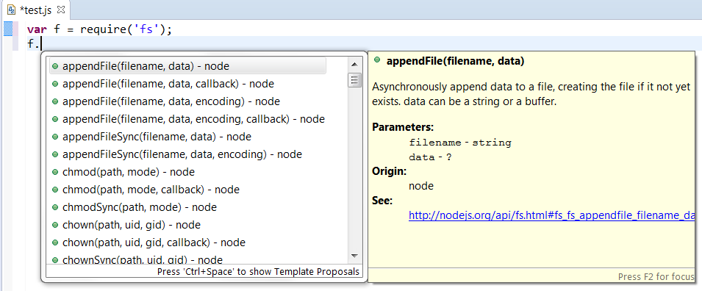
Tern en 2 mots
tern.js : c’est quoi ?
moteur d'inférence JavaScript écrit en JavaScript par Marijn Haverbeke (auteur de CodeMirror)
tern.js : ca sert à quoi ?
fournit la complétion, la validation, la navigation, le refactoring JavaScript dans votre éditeur de code préféré pour jQuery, AngularJS, node.js ou autres frameworks JavaScript

Slide 4
Plan
tern.js : c’est quoi ?
Présentation de tern.js
Démo de tern.js dans un navigateur web avec l’éditeur CodeMirror
Concepts de tern : plugin et JSON type definition
tern.java : c’est quoi ?
Démo de tern.java avec jQuery, Google Closure, etc. dans l’IDE Eclipse
Comment a été intégré tern dans Eclipse?
Création d’un plugin tern JUG pour gérer son propre framework JavaScript.
AngularJS Eclipse : c’est quoi ?
Basé sur tern.java
Fonctionnalités Angular pour
HTML (expression angular)
JavaScript
Démo de AngularJS Eclipse

Slide 5
Tern.js : c’est quoi ?
Tern is a stand-alone code-analysis engine for JavaScript. It is intended to be used with a code editor plugin to enhance the editor's support for intelligent JavaScript editing.
Features provided are:
Autocompletion on variables and properties
Function argument hints
Querying the type of an expression
Finding the definition of something
Refactoring
Tern est disponible sur http://ternjs.net/
Tern est open source (MIT license), écrit en JavaScript, et capable de s’exécuter à la fois :
dans le navigateur : CodeMirror, ACE, Orion
via node.js : Sublime Text, Vim, Emacs, LightTable, Eclipse
Tern est un moteur d’inférence qui pourrait être utilisé par toutes les communautés : Sublime Text, Emacs, Vim, Java, .Net, etc.

Slide 6
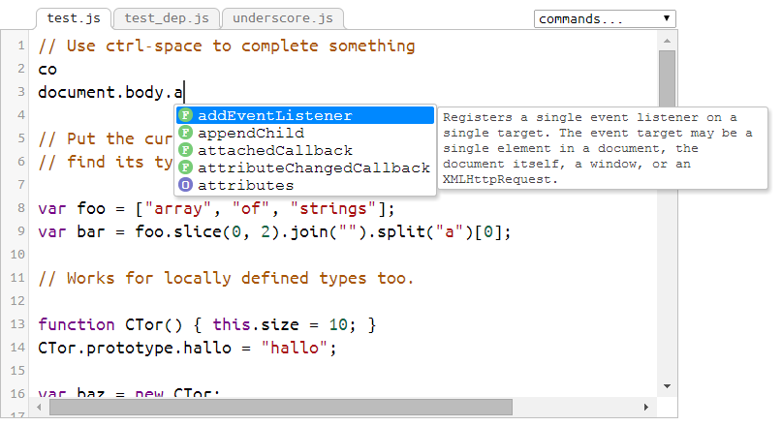
Tern.js – Démo (Navigateur Web)
Démo avec CodeMirror :http://ternjs.net/doc/demo.htm

Slide 7
Tern.js & Navigateur Web
tern.js peut s’exécuter dans un navigateur Web
WebIDE (Mozilla) se base sur tern.js
3 éditeurs Web de code écrits en JavaScript supporte tern.js :
CodeMirror : http://codemirror.net/
ACE (POC): https://github.com/angelozerr/tern.ace
Orion (POC): https://github.com/angelozerr/tern.orion

Slide 8
Tern & analyse de code JavaScript
Fichiers JavaScript
Parse les fichiers JavaScript (AST)
Utilise les commentaires JSDoc pour connaître les types
Extensions de tern via
JSON Type Definition : http://ternjs.net/doc/manual.html#typedef
Server plugin: http://ternjs.net/doc/manual.html#plugins
Permet de supporter des frameworks JavaScript complexe : node, angular, jquery, etc.

Slide 9
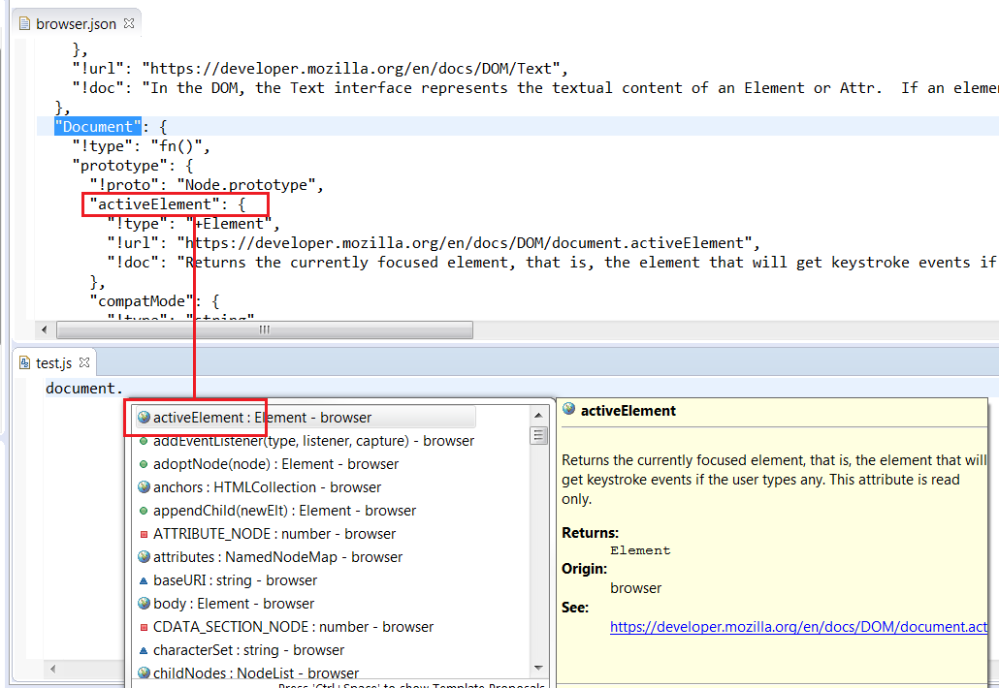
JSON Type Definition
JSON Type Definition :
descripteur JSON qui décrit la structure du framework JavaScript.
écrit en JSON
JSON Type Definition officiel:
ecma5
browser
jquery
underscore

Slide 10
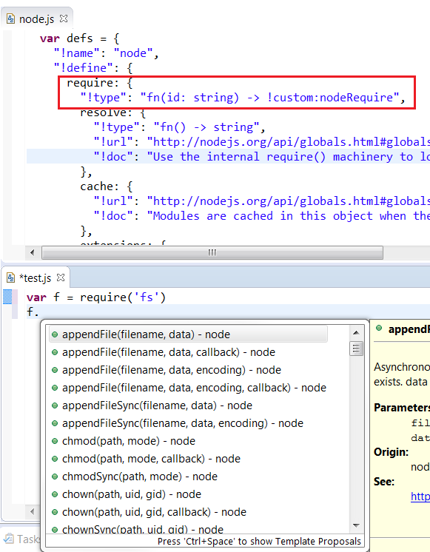
Server plugin
Plugin :
utilise un JSON Type Definition
permet de gérer plus finement le comportement d’une fonction, via du code JavaScript
plugins officiels :
angular
node
requirejs
plugins non officiels : AlloyUI, CKEditor, Closure, CordovaJS, Dojo , ExtJS, Google Maps, Liferay, Meteor, Qooxdoo , YUI Library, express, mongoose, mongodb native.
Ex. avec fonction require de node :

Slide 11
Tern.java : c’est quoi ?
tern.java est disponible sur https://github.com/angelozerr/tern.java
tern.java fournit un moteur d’inférence JavaScript dans un contexte Java
Il exécute tern.js dans un contexte Java
Le projet est découpé en 2 parties :
core : utilisation de tern.js dans un contexte Java
eclipse : utilisation de tern.java (core) dans Eclipse IDE
tern.java (core) pourrait être utilisé dans d’autres solutions Java :
Champs texte simple : SWT Text, Swing JTextField, etc.
Editeur (IDE): IntelliJ IDEA, Netbeans, etc.

Slide 12
Tern.java : qui l’utilise ?
JBoss Studio :
Support Cordova
Support Angular
http://tools.jboss.org/blog/2014-06-19-beta2-for-luna.html#better-javascript
Liferay IDE 2.2 :
support YUI , AUI et Liferay
http://www.liferay.com/fr/web/gregory.amerson/blog/-/blogs/liferay-ide-2-2-release
Nodeclipse :
Support node, express, mongodb native, mongoose
http://www.nodeclipse.org/
MyEclipse :
https://www.genuitec.com/tag/tern/

Slide 13
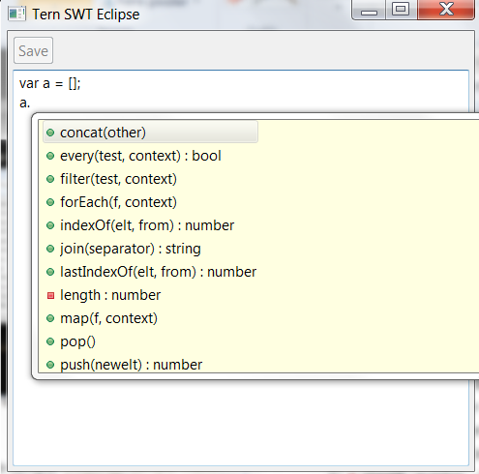
Tern.java – Démo (Eclipse SWT)
Démo avec le module browser et un simple champs texte SWT :

Slide 14
Tern IDE : c’est quoi ?
Pour rappel, JSDT est le plugin Eclipse officiel pour JavaScript
Tern IDE est un ensemble de plugins Eclipse basé sur tern.java pour l’IDE Eclipse
Il est découpé en 4 grandes parties :
Tern IDE Core/UI
Tern - Embed Node.js : fournit un serveur node.js (à utiliser si node.js n’est pas installé)
Tern – JSDT : étend la complétion, text hover pour utiliser tern dans l’éditeur JavaScript JSDT
Tern - Tooling
Tern IDE n’est pas lié à JSDT : il peut être utilisé avec d’autres éditeurs JavaScript
Tern IDE utilise tern pour fournir dans l’éditeur JavaScript JSDT :
la complétion JavaScript
la navigation JavaScript (hyperlinks)
les informations bulles JavaScript (text hover)
la validation JavaScript

Slide 15
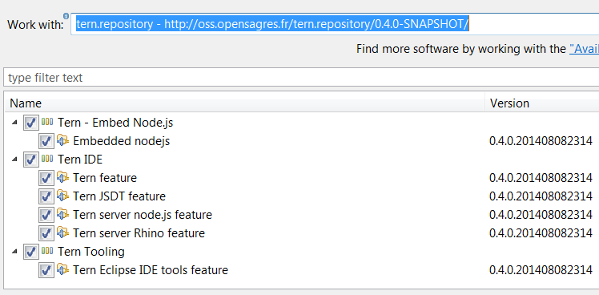
Tern IDE - Installation
Marketplace : http://marketplace.eclipse.org/content/tern-eclipse-ide
Ou Update site : http://oss.opensagres.fr/tern.repository/0.6.0/
pour démarrer avec Tern IDE : https://github.com/angelozerr/tern.java/wiki/Getting-Started

Slide 16
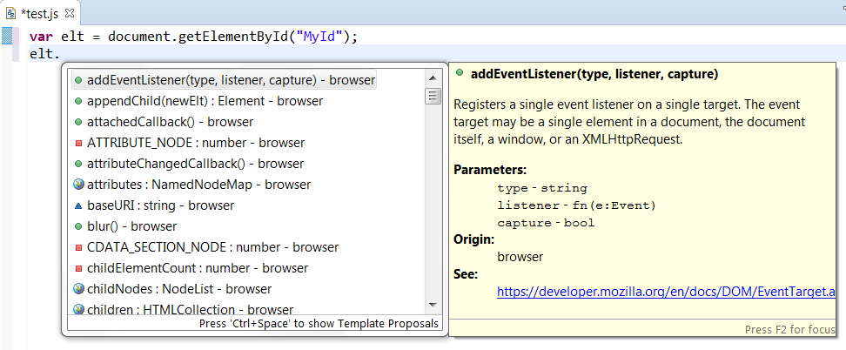
Tern IDE – Démo (Complétion)
Démo avec le module browser
Ici tern sait que la variable elt est de type HTMLElement:

Slide 17
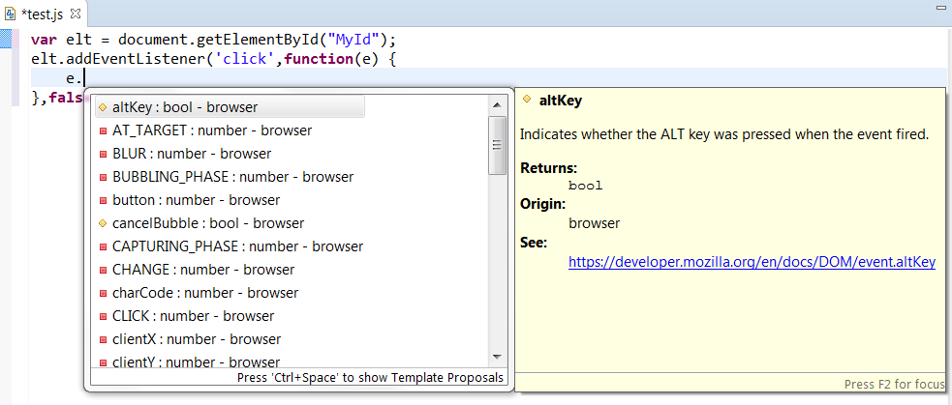
Tern IDE – Démo (Complétion)
Ici tern sait que e est un événement d’un callback :

Slide 18
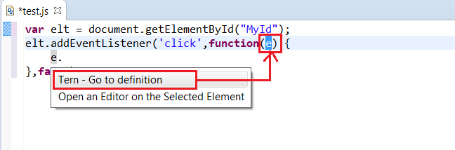
Tern IDE – Démo (Hyperlink)
Ici tern retrouve où est déclaré l’évènement e :

Slide 19
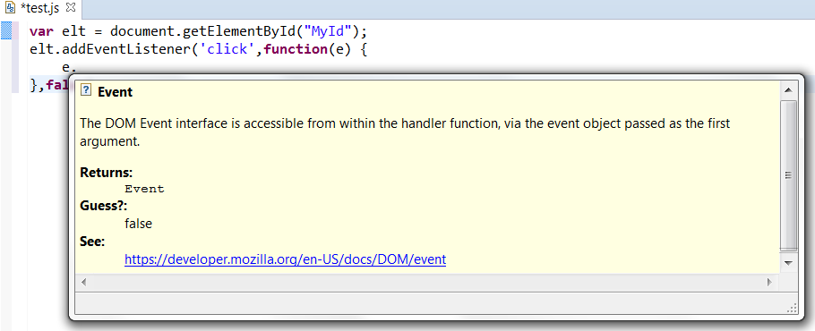
Tern IDE – Démo (Hover)
Ici tern retrouve les informations de l’événement e :

Slide 20
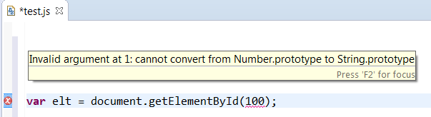
Tern IDE – Démo (Validation)
Ici le plugin tern lint est utilisé : le paramètre getElementById attendu doit être de type string :

Slide 21
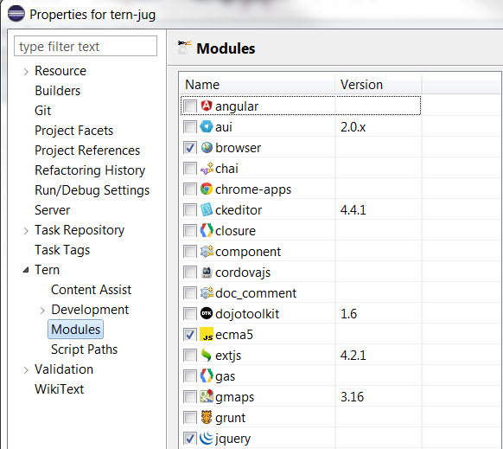
Tern IDE & Modules
Un module est un JSON Type Definition ou un plugin
La sélection des modules s’effectuent dans les propriétés du projet (ex : jquery)

Slide 22
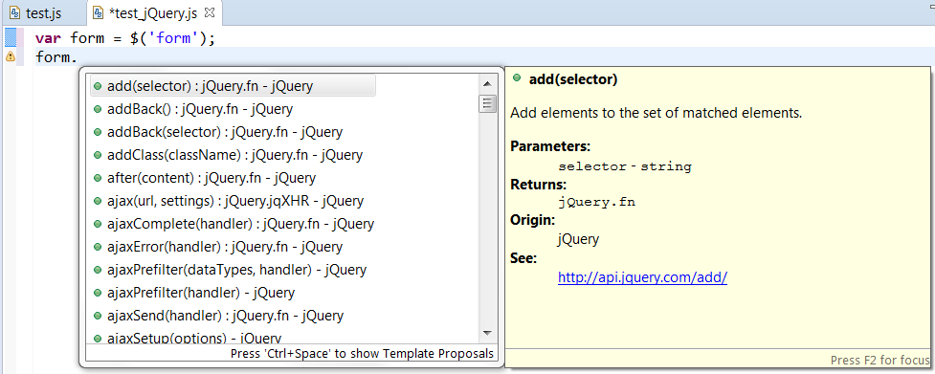
Tern IDE & jQuery
La sélection du module jquery fournit la complétion sur ce framework:
►jquery est un JSON Type Definition

Slide 23
Tern IDE & Node.js module
La sélection du module node fournit la complétion sur ce framework :
►node est un plugin tern. Ici il gère la fonction require.

Slide 24
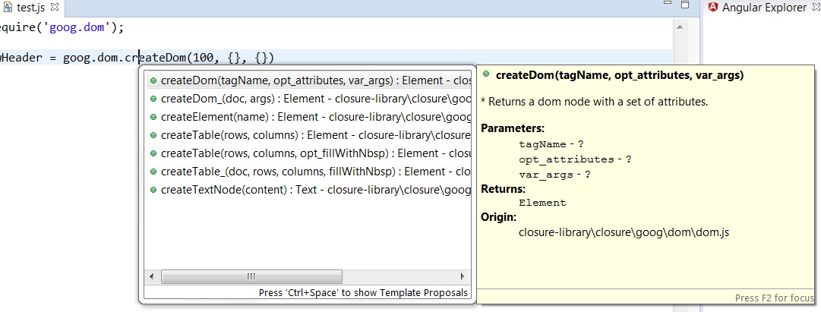
Tern IDE & Closure Library
La sélection du module closure fournit la complétion sur ce framework :
closure est un plugin tern. Il se base sur les sources JavaScript de closure. La navigation permet d’ouvrir les sources de closure.

Slide 25
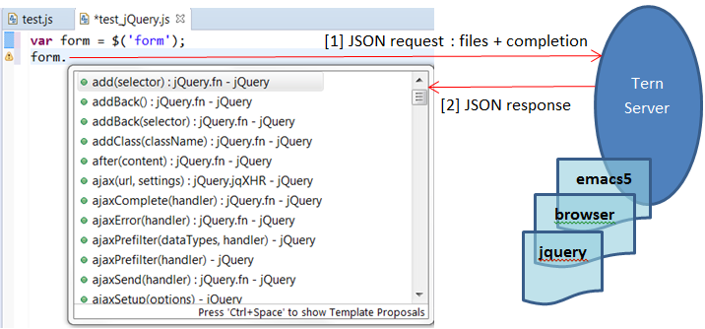
Tern Java : comment ca marche ?
Communication entre la complétion Eclipse et tern :

Slide 26
Tern Java : comment ca marche ?
serveur tern lancé : tern.js est exécuté dans Eclipse IDE via Node.js
ici le server tern charge les JSON Type Définitions emacs5, browser et jquery
communication entre la complétion Eclipse et le serveur tern s’effectue via JSON :
2 requêtes JSON :
requête files : envoie le contenu de l’éditeur et d’autres fichiers (si besoin)
requête complétion : envoie une requête de type complétion :
type: complétion
file: nom du fichier
end: offset ou la complétion est lancée
Une réponse JSON :
complétions : tableau avec le résultat de la complétion

Slide 27
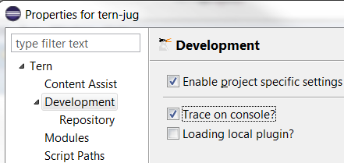
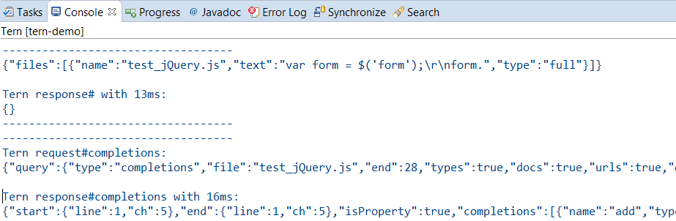
Tern Java : comment ca marche ?
Cocher Tern console dans les propriétés du projet Tern -> Development :
La console Eclipse affiche les requêtes/réponses JSON :

Slide 28
Implémentation Serveur tern
tern.js écrits en JavaScript doit être exécuté dans un contexte Java, pour cela plusieurs solutions :
Rhino
Node.js (client serveur),
Nashhorm ? https://blogs.oracle.com/nashorn/
Vert.x ? http://vertx.io/
Jav8 (Google V8) ? https://code.google.com/p/jav8/
Il existe actuellement 2 implémentations du serveur tern en Java :
Rhino
Node.js
Tern IDE utilise Node.js car :
très performant
tern.js étant très gourmand en mémoire Rhino ne supporte pas cette contrainte
A tester avec Nashhorm

Slide 29
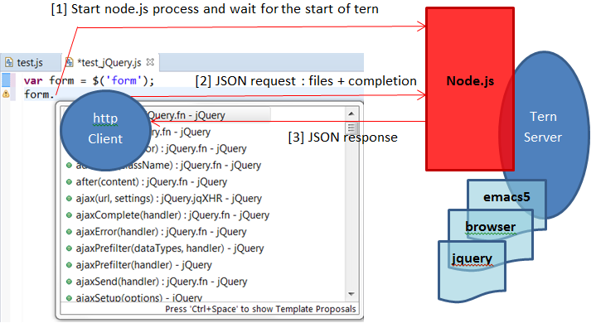
Serveur Tern– Node.js

Slide 30
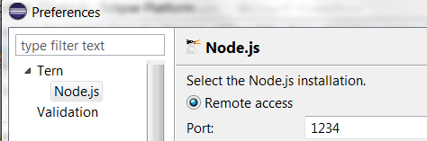
Serveur Tern– Node.js
La complétion Eclipse lance un serveur node.js avec tern et attend que tern soit initialisé
La complétion Eclipse communique via un client HTTP avec le serveur node.js via des requêtes/réponses JSON
Dans le cas ou l’on souhaite débugger (pas à pas) un plugin tern, la complétion ne doit pas lancer un serveur node.js. Remote access doit être configuré :
Dans ce cas-ci, le serveur node.js doit être lancé par un système externe capable de débugger node.js (ex : Nodeclipse)

Slide 31
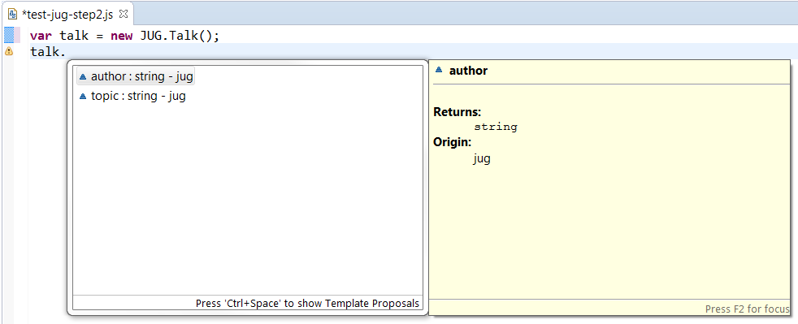
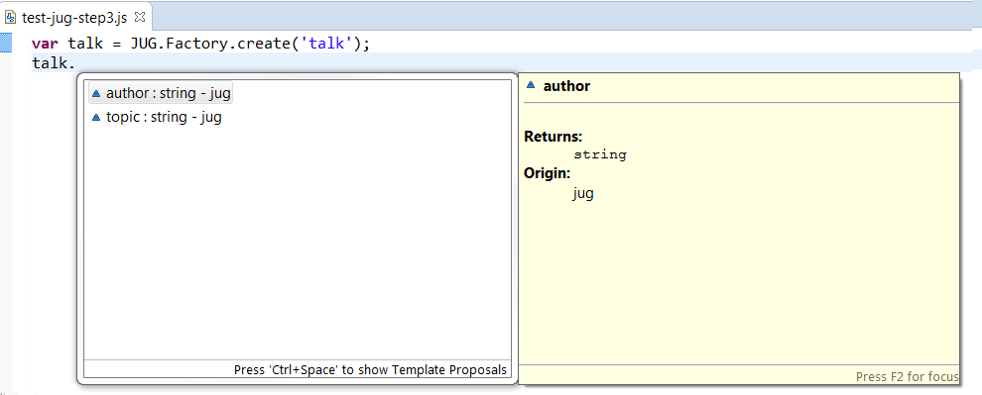
tern-jug : développement d’un plugin tern
Ecriture du plugin tern JUG pour gérer la complétion avec l’opérateur new :
Ecriture du plugin tern JUG pour gérer la complétion avec factory :
Projet GitHub: https://github.com/angelozerr/tern-jug

Slide 32
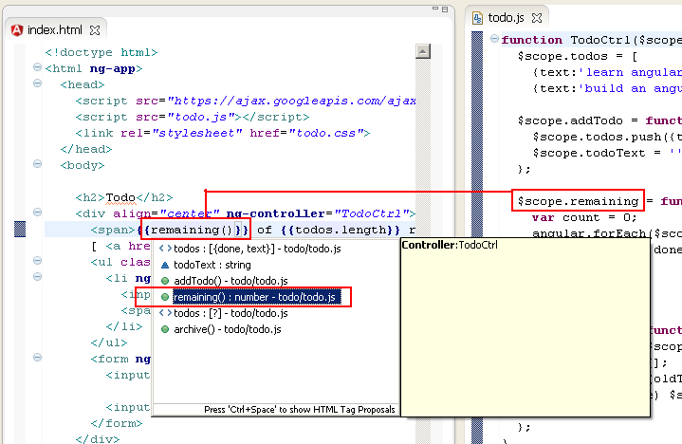
AngularJS Eclipse
AngularJS Eclipse est disponible sur https://github.com/angelozerr/angularjs-eclipse
Il est basé sur Tern IDE
Il fournit la complétion, hyperlink, hover, validation spécifique à AngularJS dans :
l’éditeur HTML
l’éditeur JavaScript

Slide 33
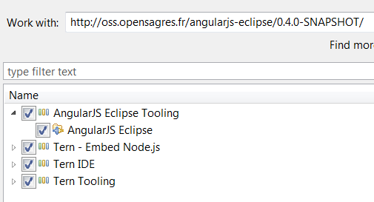
AngularJS Eclipse - Installation
Marketplace : http://marketplace.eclipse.org/content/angularjs-eclipse
Ou Update site : http://oss.opensagres.fr/angularjs-eclipse/0.6.0/
pour démarrer avec AngularJS Eclipse : https://github.com/angelozerr/angularjs-eclipse/wiki/Getting-Started

Slide 34
Tern.java - TODOS
Refactoring
Recherche références (Ctrl+Shift+G)
Améliorer certains plugins tern (AUI, YUI, Liferay)
Améliorer tern.js pour :
Gérer la complétion, hyperlink, hover, validation dans les string
Gérer les objets littéraux :
Complétion sur les propriétés d’un objet
Validation sur les propriétés d’un objet
Améliorer les performances pour des projets qui intègre entièrement les librairies JavaScript (tern script path)

